Slide 1
Rencontre avec l’Université de Rennes 1
Projets d'instrumentation pour l'environnement à l'Université de Clermont-Auvergne
9 février 2021

Slide 2
ConnecSenS: le projet fondateur
L’axe transverse « Instruments » du projet CAP2025 de l’I-Site
Les projets volcaniques et alpin
La valorisation industrielle
Le projet ConnecSenS2
Autres projets R&D: santé, …

Slide 3
ConnecSenS: le projet fondateur
L’axe transverse « Instruments » du projet CAP2025 de l’I-Site
Les projets volcaniques et alpin
La valorisation industrielle
Le projet ConnecSenS2

Slide 4
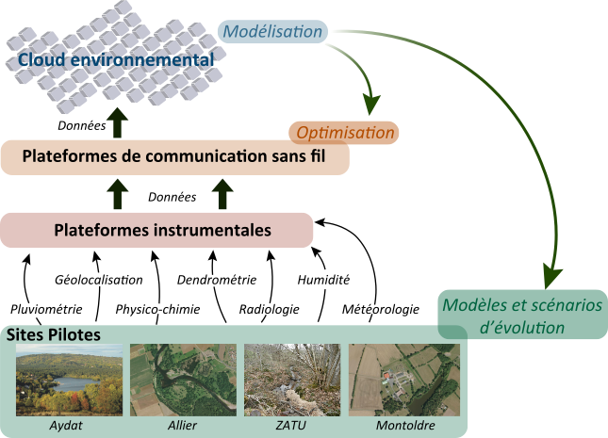
ConnecSenS
2016-2018
4 sites environnementaux en Auvergne
7 labos (UCA, INRAe, CNRS)
600k€ d’équipement
3 thèses

Slide 5
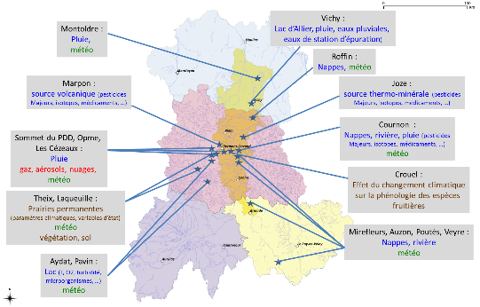
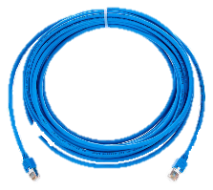
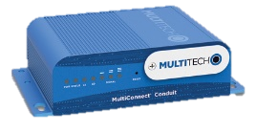
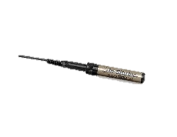
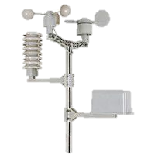
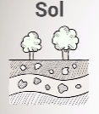
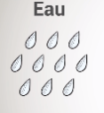
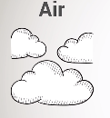
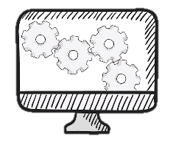
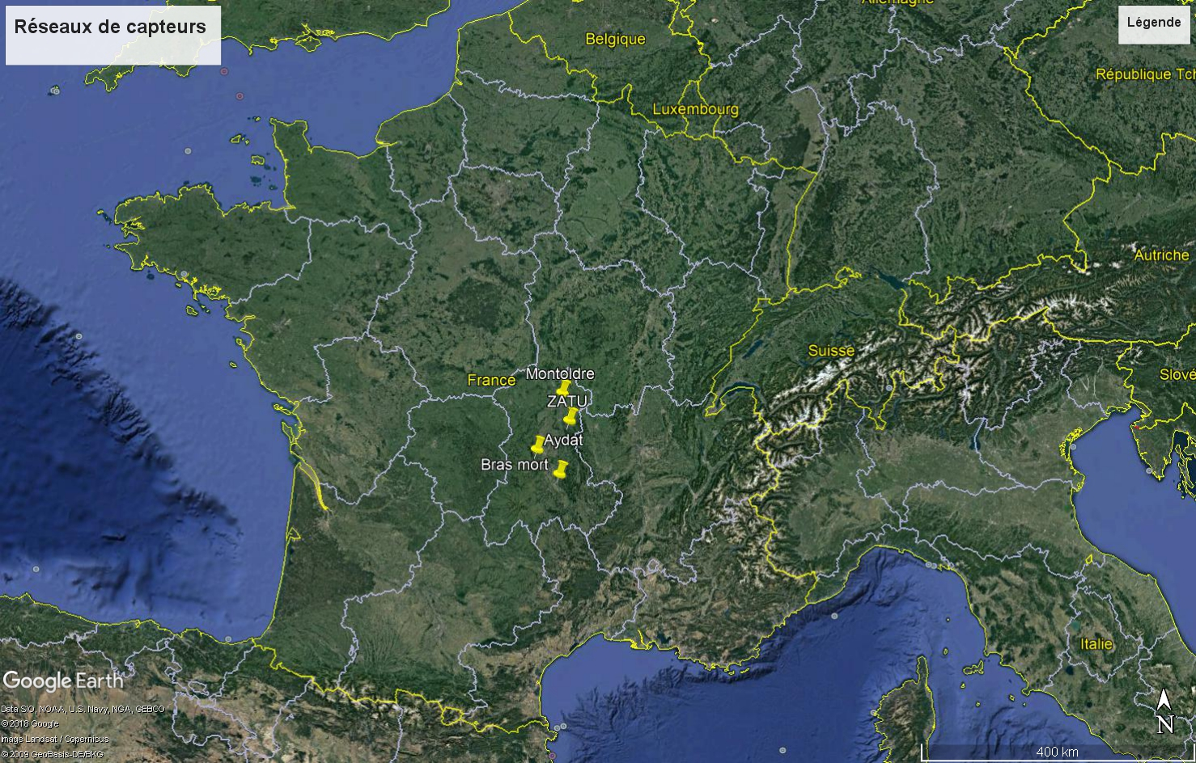
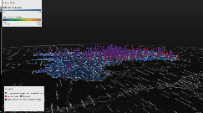
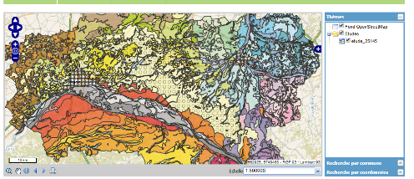
Internet
GPRS
3/4G
GSM
Gateway
Gateway
Gateway
nœud
nœud
Capteurs
Localisation des 4 sites pilotes
MongoDB
Lora Server
Pile de tests
ELK
Kibana
CEBA

Slide 6
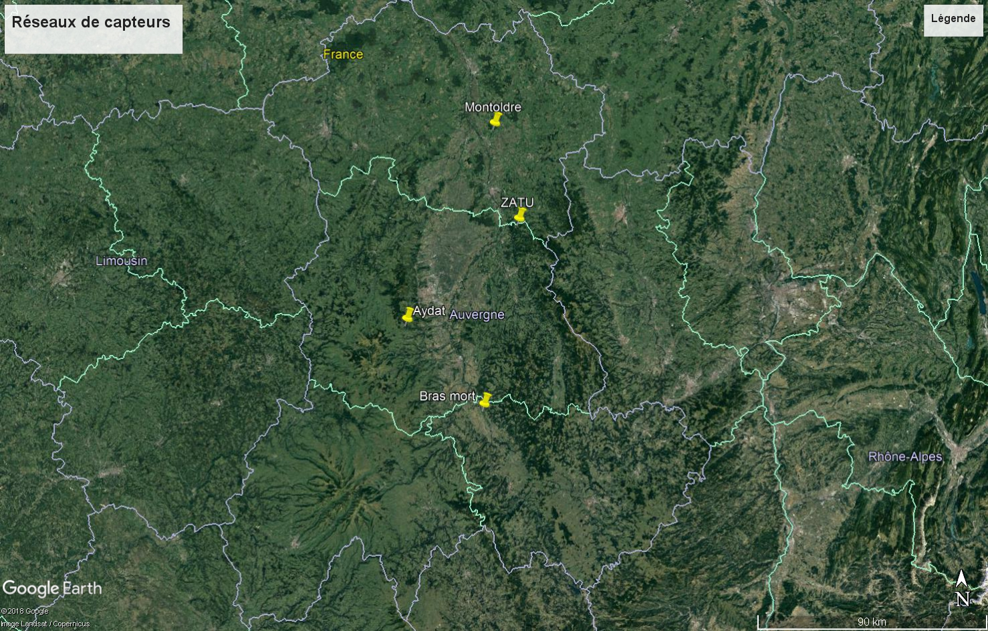
Localisation des 4 sites pilotes

Slide 7
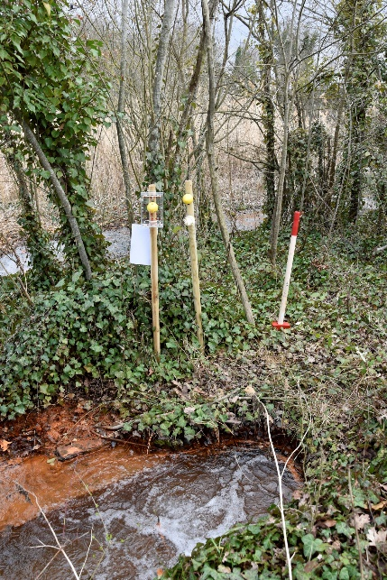
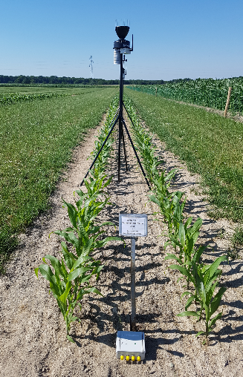
Des sites à instrumenter
Instrumentation de sites environnementaux: « Les observer pour mieux comprendre leurs dynamiques »
4 sites pilotes situés en Auvergne
Site d’Aydat (63)
Eutrophisation et prolifération
de cyanobactéries
Site de Roffin à Lachaux (63)
Vie sous rayonnement
d’origine naturelle
Site d’Auzon (43)
Services écosystémiques sur un bras mort de l’Allier
Site de Montoldre (03)
Etude du fonctionnement
hydrique des agrosystèmes
Bouée instr.
Station météo
Piézomètres
Station météo
Capteurs de radon
Piézomètres
Station météo
Piézomètres
Sondes humidité du sol

Slide 8
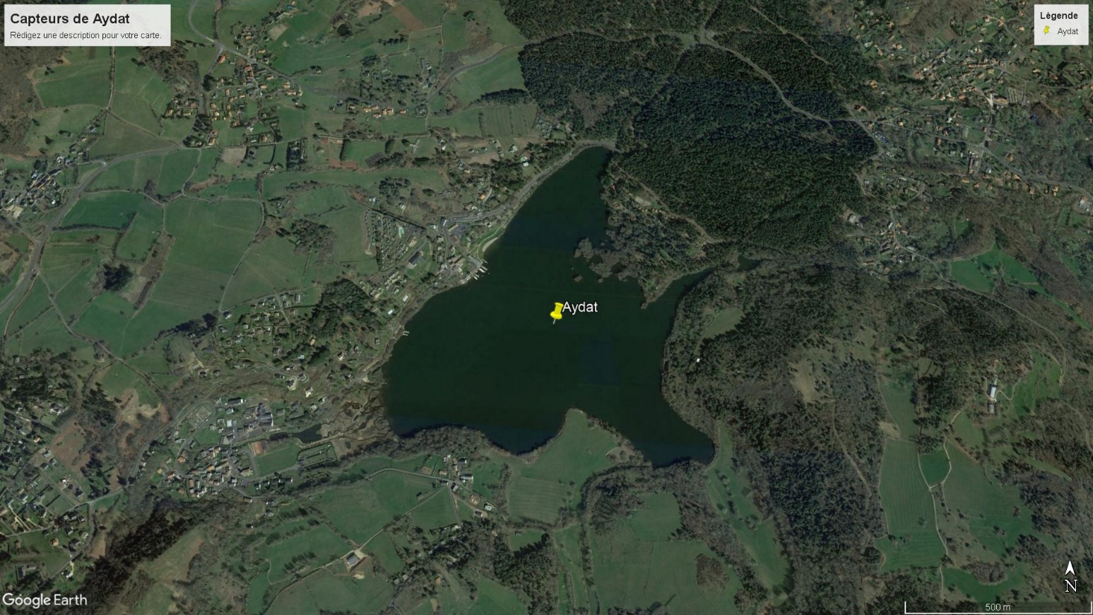
Des sites à instrumenter: Aydat
Instrumentation de sites environnementaux: « Les observer pour mieux comprendre leurs dynamiques »
4 sites pilotes situés en Auvergne
Site d’Aydat (63)
Eutrophisation et prolifération
de cyanobactéries
Bouée instr.
Station météo
Piézomètres

Slide 9
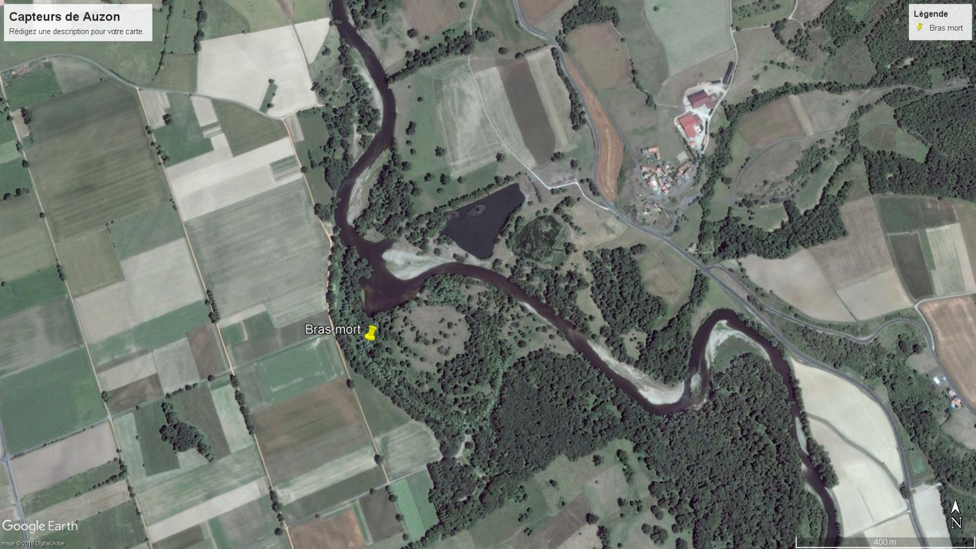
Des sites à instrumenter: Auzon
Instrumentation de sites environnementaux: « Les observer pour mieux comprendre leurs dynamiques »
4 sites pilotes situés en Auvergne
Site d’Auzon (43)
Services écosystémiques sur un bras mort de l’Allier
Station météo
Piézomètres

Slide 10
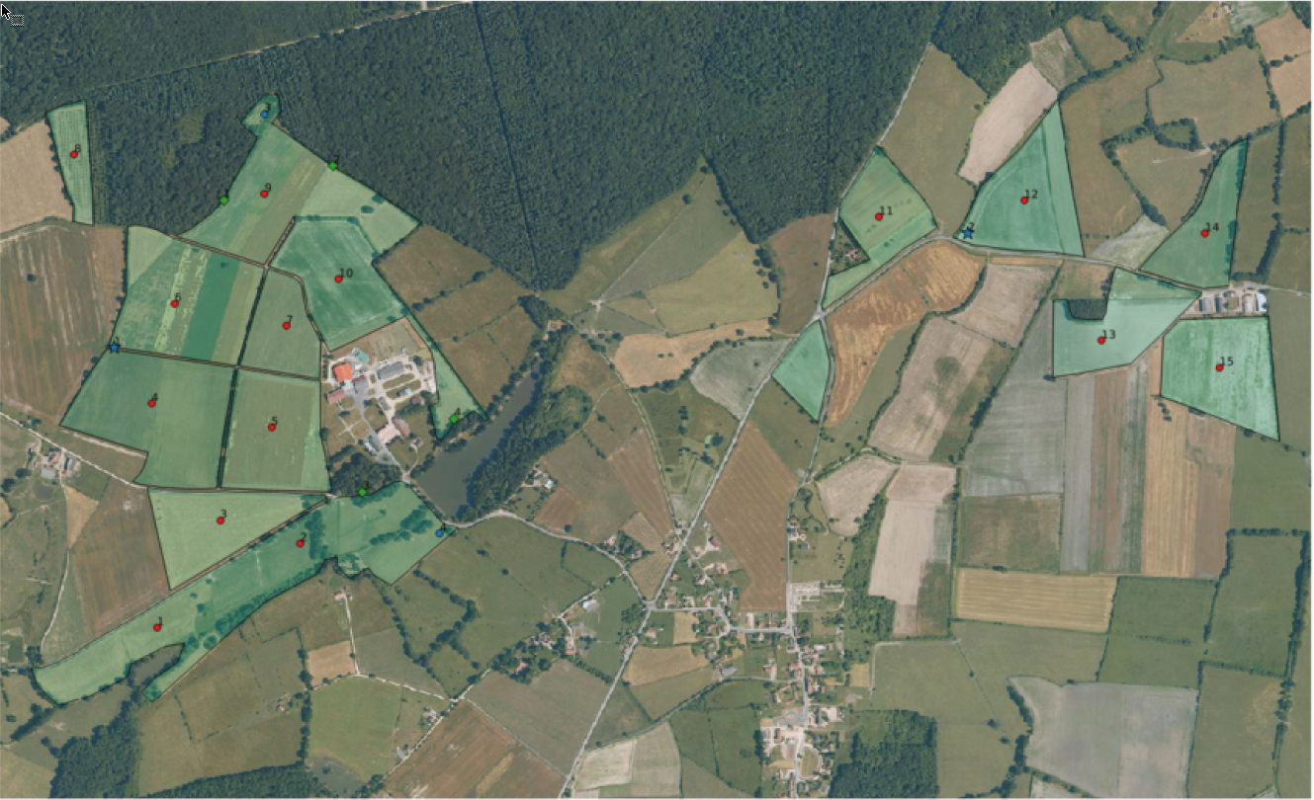
Des sites à instrumenter: Montoldre
Instrumentation de sites environnementaux: « Les observer pour mieux comprendre leurs dynamiques »
4 sites pilotes situés en Auvergne
Site de Montoldre (03)
Etude du fonctionnement
hydrique des agrosystèmes
Sondes humidité du sol

Slide 11
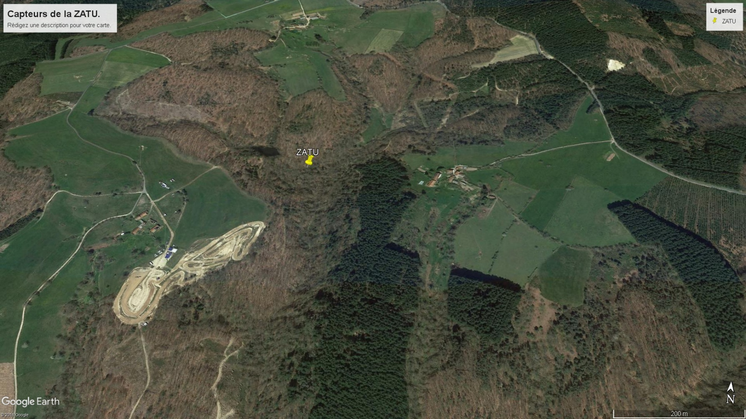
Des sites à instrumenter: Roffin (ZATU)
Instrumentation de sites environnementaux: « Les observer pour mieux comprendre leurs dynamiques »
4 sites pilotes situés en Auvergne
Site de Roffin à Lachaux (63)
Vie sous rayonnement
d’origine naturelle
Station météo
Capteurs de radon
Piézomètres

Slide 12
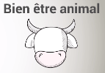
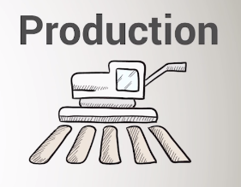
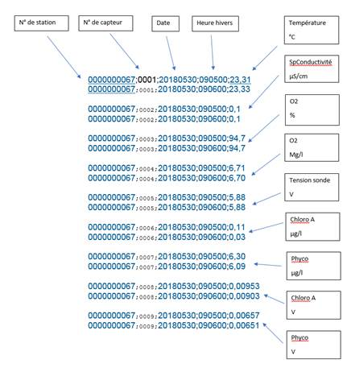
Internet
GPRS
3/4G
GSM
Gateway
Gateway
Gateway
nœud
nœud
Capteurs
Internet
Concept de base
Json
GPRS
3/4G
Des données à produire et à collecter
GSM
MongoDB
Gateway
Gateway
Gateway
Lora Server
Collecte in situ
Données
Cloud/Mésocentre
Utilisateurs
Pile de tests
nœud
nœud
ELK
réseau
Kibana
CEBA
Capteurs
CEBA
réseau
Recherche

Slide 13
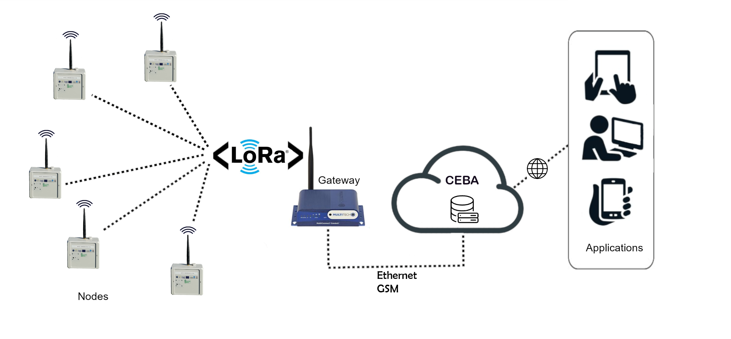
Réseau de capteurs sans fil dédié à la surveillance environnementale basé sur la technologie de communication LoRa® Projet ConnecSenS

Slide 14
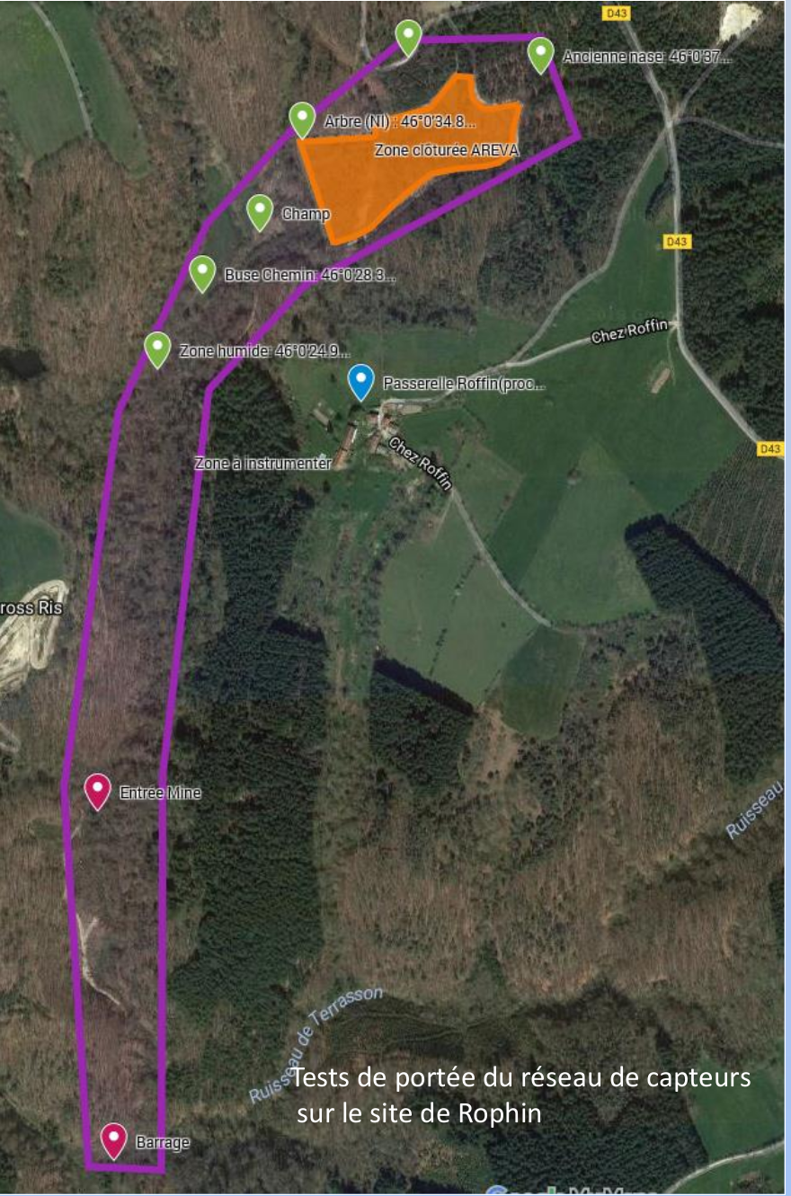
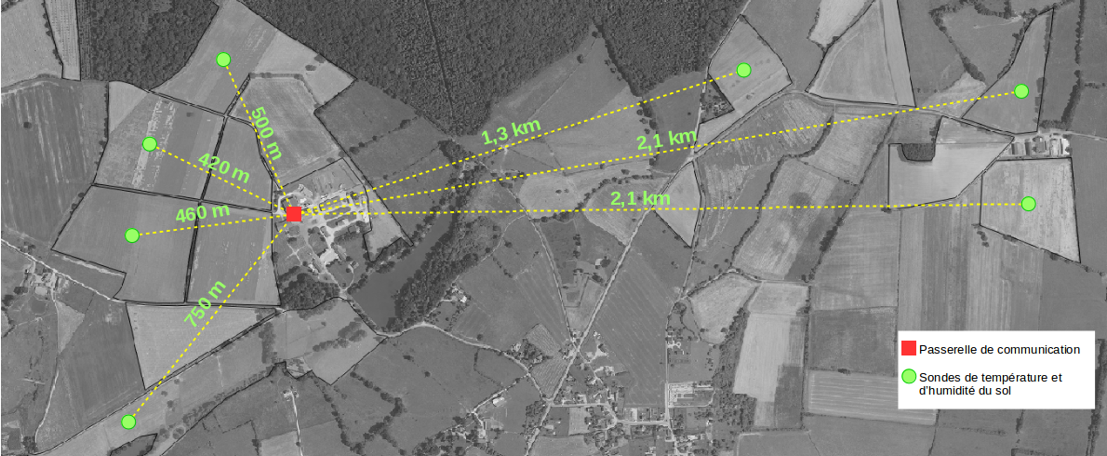
Réseau de capteurs sans fil dédié à la surveillance environnementale Tests réalisés sur les sites pilotes – Distance communication LoRa®
Site de Roffin à Lachaux :
milieu contraint (boisé et relief marqué)
Site de Montoldre : zone agricole ouverte
Site d’Aydat : zone boisée
Réseau de capteurs AUZON
Station météo (Tair, Hair, pluviométrie, pression, rayonnement PAR)
Barotroll (Température de l’air, pression de l’air)
Aqua TROLL 200 (Hauteur d’eau, Température de
l’eau, conductivité ionique) dans piézomètres
Aqua TROLL 200 (Hauteur d’eau, Température de
l’eau, conductivité ionique) dans le bras-mort
Aqua TROLL 200 (Hauteur d’eau, Température de
l’eau, conductivité ionique) dans l'Allier
PepiPIAF (croissance des arbres) dans la ripisylve
510 m
Site d’Auzon :
zone boisée
et vallonnée
525 m
525 m
297m
265 m
476 m
211 m
292m
Implantation des passerelles dans des zones stratégiques
(peu boisées et dominantes) pour garantir une couverture du réseau LoRa
496 m
449 m
262 m

Slide 15
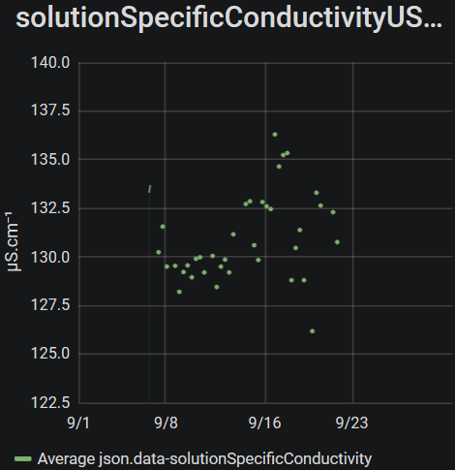
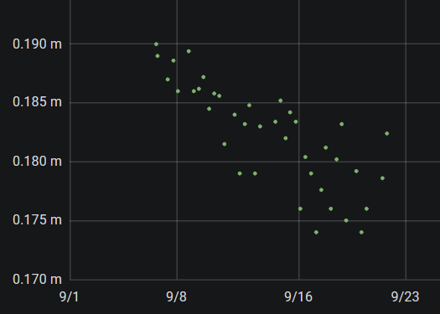
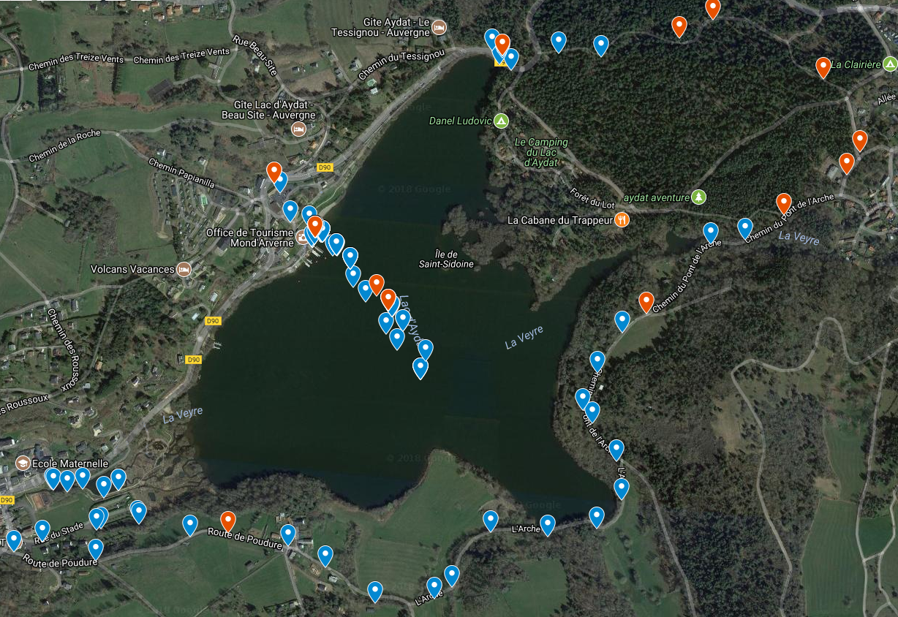
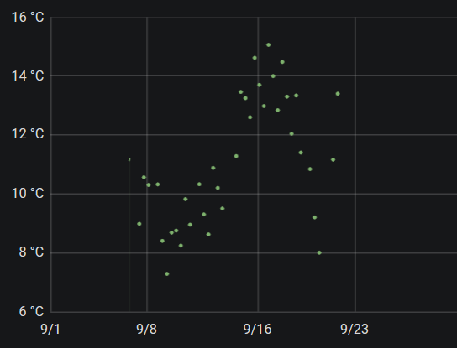
Exemple réseaux mis en œuvre: site d’Aydat
Test couverture LoRa autour du Lac
Passerelle placée à la base nautique
Communication passerelle – Serveur LoRa en GSM
Réseau opérationnel depuis aout 2019: station météo + 2 piézo.
Tableau de bord Grafana: piézomètre
Conductivité
Niveau
1km
1km
T°

Slide 16
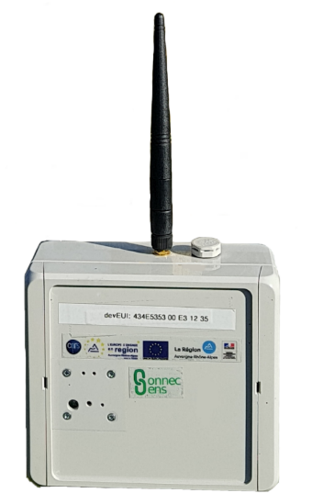
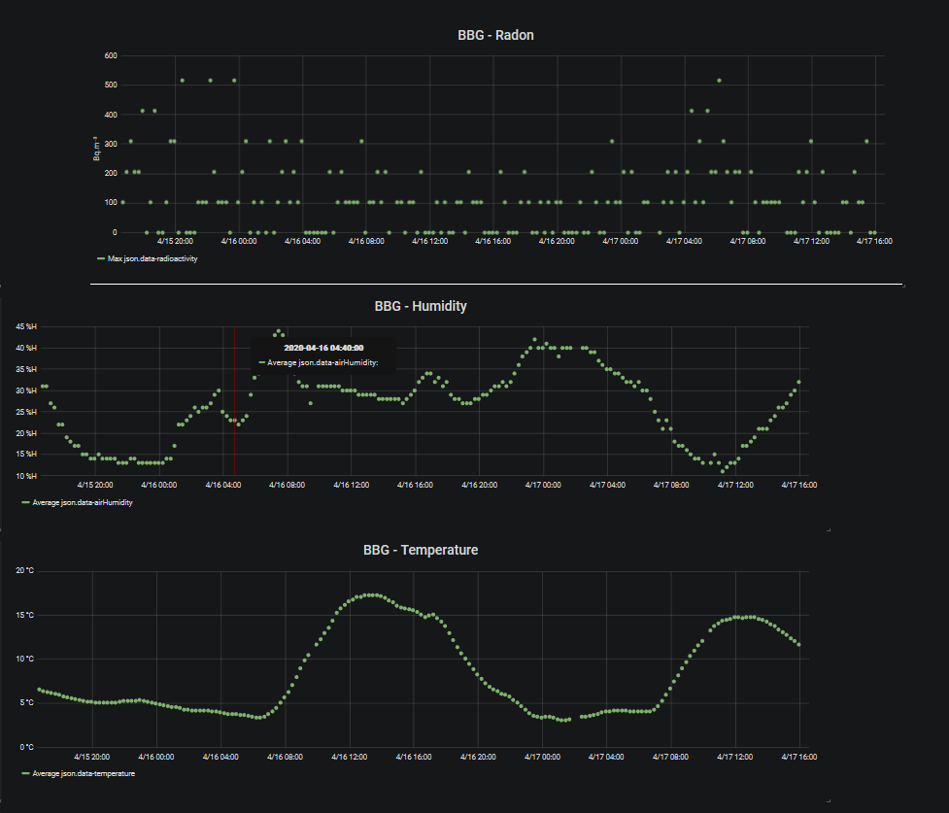
Réseau de capteurs sans fil dédié à la surveillance environnementale Description du Nœud SoLo – Caractéristiques Techniques
Autonomie énergétique du nœud : 10 mois (1 mesure/heure et 1 envoi/jour)
Recharge par dispositif externe (panneau solaire) possible
Distance de communication relevée: 12 Km
Encodage des données, mesure niveau batterie, fichier log, …
Système de gestion des trames non transmises au serveur
Paramétrages via un fichier :
- configurations des capteurs utilisés
- fréquence de mesure/capteur
- fréquence d’envoi des données
- paramétrage synchro temporelle (GPS, manuel)
- fréquence d’activation du GPS
- activation des capteurs internes
- paramétrage LoRa (Data Rate) et LoRaWAN (clés réseau)
- déclenchement sur évènement/alarme
- …
Firmware et hardware ouverts pour évolutions
Module SigFox pré-implémenté
Exemple de données du réseau @Etna
Affichées sous Grafana

Slide 17
ConnecSenS: le projet fondateur
L’axe transverse « Instruments » du projet CAP2025 de l’I-Site
Les projets volcaniques et alpin
La valorisation industrielle
Le projet ConnecSenS2

Slide 18
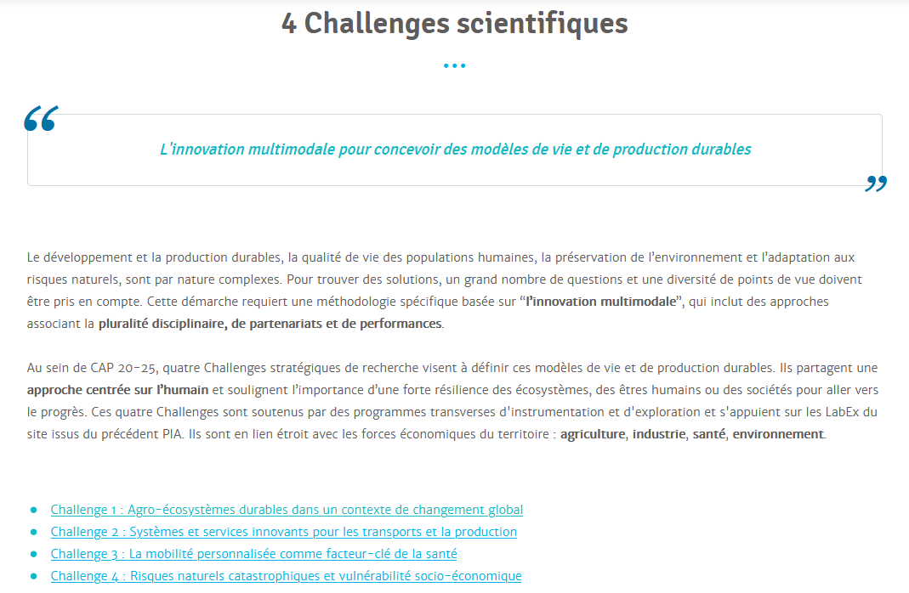
Projet I-Site Cap 2025: axe transverse « Instruments »

Slide 19
Projet I-Site Cap 2025: axe transverse « Instruments »
Objectif :
Développer des équipements technologiques et outils logiciels pour détecter puis collecter, transférer, intégrer et exploiter des ensembles massifs de données
«Capteurs et réseaux de capteurs sans fil»
è Etude et développement de nœuds communicants
et de protocoles de communication sans fil innovants
Les objectifs majeurs de cet axe :
1. Création et mise en œuvre d’infrastructures réseau pour objets communicants (campus des Cézeaux, sites environnementaux, volcans, …)
2. Soutien à des projets de recherche et de développement au travers notamment d’appel à sujet de thèse.
3. Mise en place d’une offre de formation spécifique aux nouvelles technologies de communication sans fil longues distances ;
4. Animation de la communauté scientifique sur ce thème par l’organisation d’ateliers ;
5. Alimentation de la base de données du Cloud environnemental
6. Valorisation des technologies et savoir-faire acquis vers des partenaires externes au site, du secteur public ou privé, nationaux et internationaux.

Slide 20
Projet I-Site Cap 2025: axe transverse « Instruments »
Objectif :
Développer des équipements technologiques et outils logiciels pour détecter puis collecter, transférer, intégrer et exploiter des ensembles massifs de données
«Big Data»
è Développement ou expérimentation de nouvelles approches
Méthodologiques pour optimiser le traitement, l’analyse
et la qualité des données Big-Data
Les objectifs majeurs de cet axe :
1. Interconnecter plusieurs sources de données volumineuses et variées, tout en maîtrisant les incertitudes
2. Développer de nouvelles techniques d'analyse de données très volumineuses ou très hétérogènes
3. Soutenir à des projets de recherche et de développement au travers notamment d’appel à sujet de thèse.
4. Animation de la communauté scientifique sur ce thème par l’organisation d’ateliers ;
5. Valorisation des technologies et savoir-faire acquis vers des partenaires externes au site, du secteur public ou privé, nationaux et internationaux.

Slide 21
Projet I-Site Cap 2025: axe transverse « Instruments »
1er « contrat »: 1M€ sur la période 2018-2021
2 CDDs recrutés: firmware nœud (2 ans) et réseau LoRaWAN (3 ans)
3 axes de travail:
Recherche & Développement technologique (thèses, noeud enterré)
Formation (module « ouvert » formation IoT)
Valorisation publique (instrum. sites de recherche) et privée (industrie)

Slide 22
ConnecSenS: le projet fondateur
L’axe transverse « Instruments » du projet CAP2025 de l’I-Site
Les projets volcaniques et alpins
La valorisation industrielle
Le projet ConnecSenS2

Slide 23
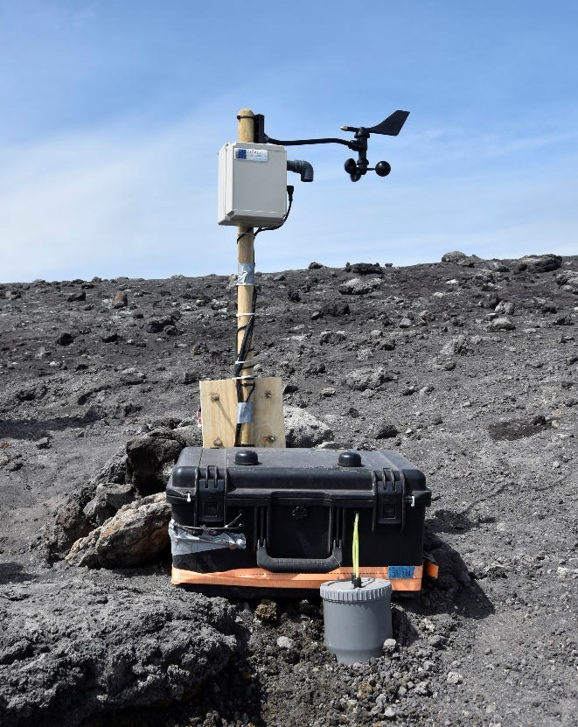
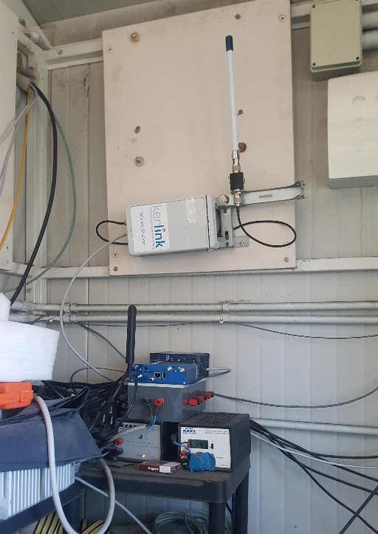
Réseau de capteurs connectés sur l’Etna
Motivation scientifique:
étude du potentiel du radon dans les panaches de gaz volcanique pour tracer les mouvements
Capteurs déployés:
Capteurs radon
Station météo
Anémomètres
Réseaux LoraWAN
Passerelle sur le site alimentée en 220V
Connexion 3G (SIM TM)
Retour d’expérience: à suivre

Slide 24
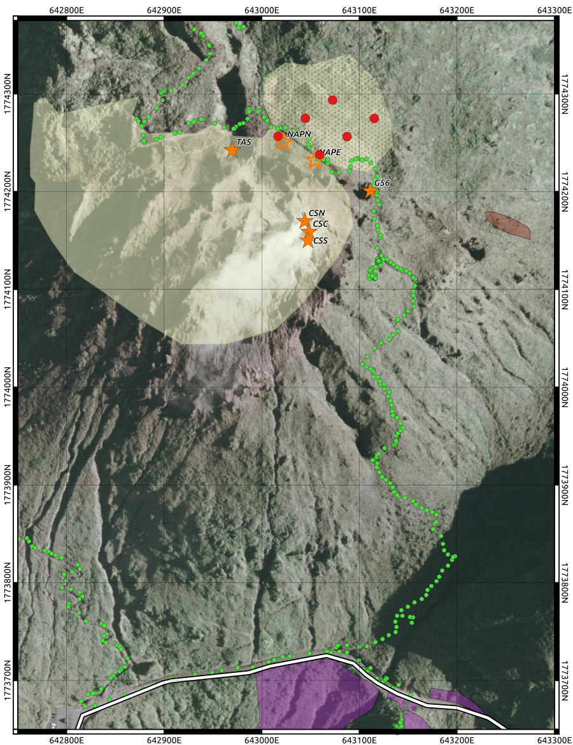
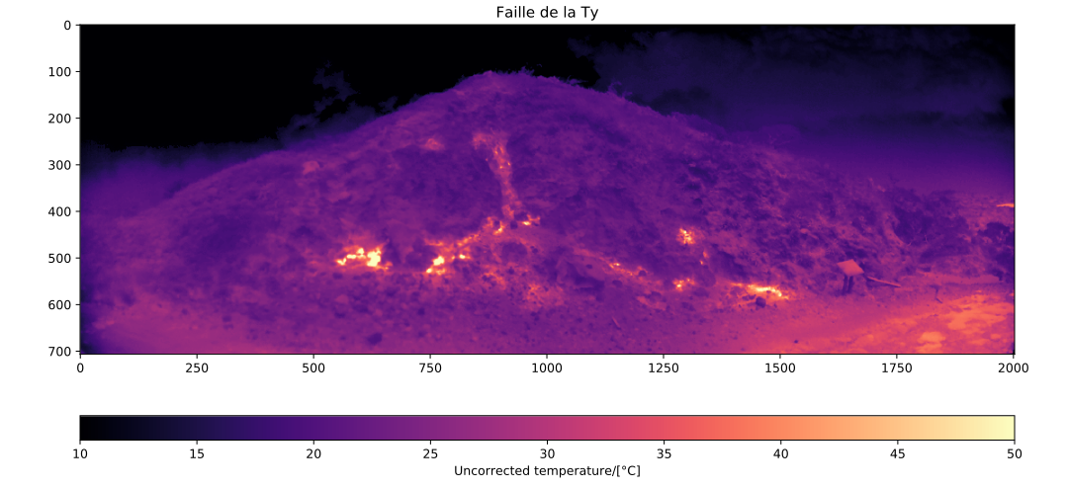
Réseau de capteurs connectés sur la Soufrière
Motivation scientifique:
How can we interpret heat flux variations as a precursor for unrest at hydrothermal volcanic systems?
Capteurs déployés:
Sondes T° dans le sol
Réseaux LoraWAN
Passerelle sur le site alimentée sur panneau solaire
Connexion 3G (SIM TM)
Installation printemps 2021

Slide 25
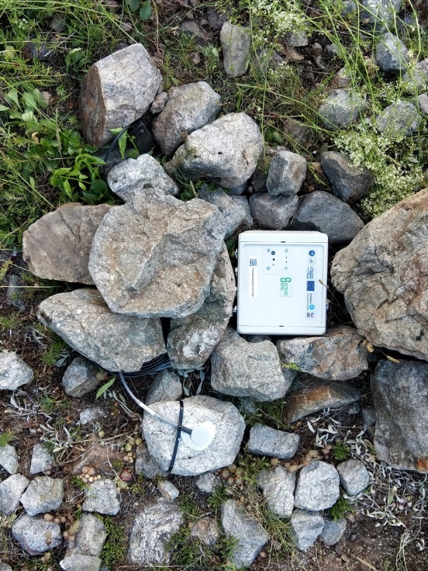
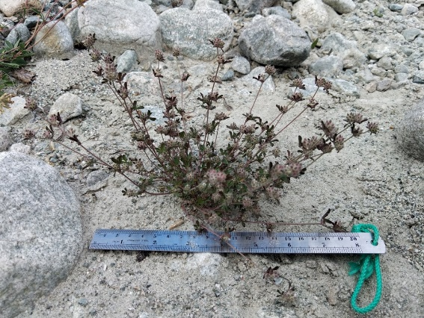
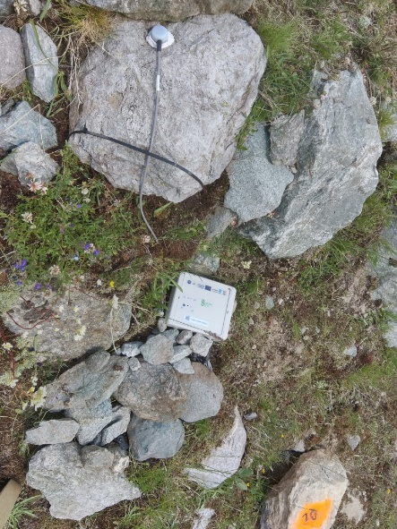
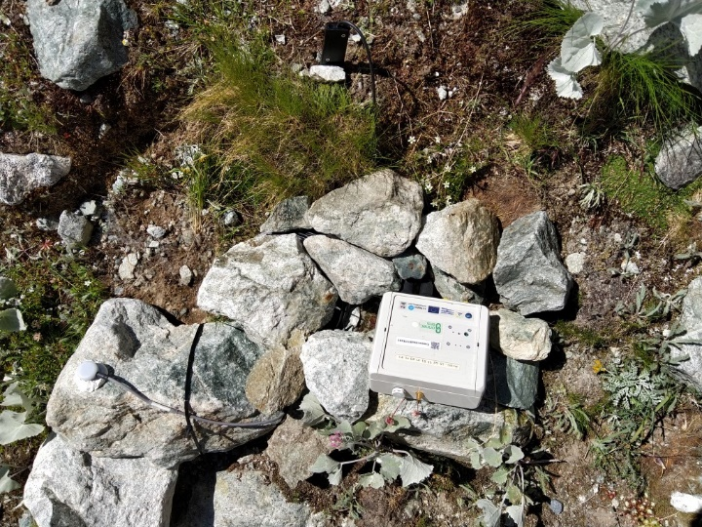
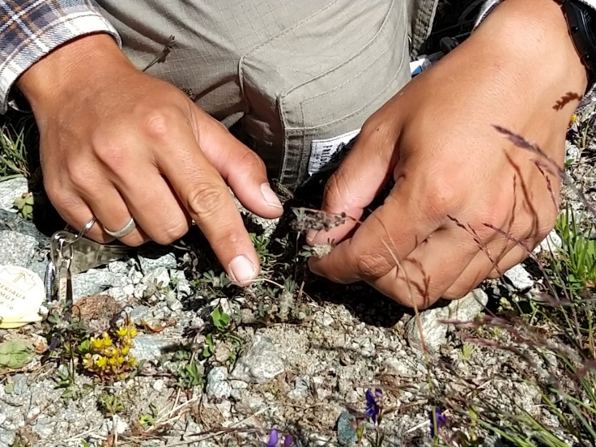
Réseau de capteurs dans les Alpes
Motivation scientifique:
Survie d'une plante alpine menacée (le trèfle des rochers): étude de la dépendance au régime de perturbation géomorphologique
Capteurs déployés:
Sondes ensoleillement PAS
Sondes T° et Humidité sol
Pas de réseau LoraWAN, mode data logger (15 nœuds)
Campagne de mesuresautonomes été 2020

Slide 26
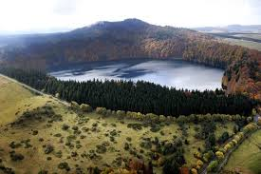
Réseau de capteurs connectés au lac Pavin (maar)
Motivation scientifique:
suivi temporel des propriétés physico-chimiques à l’interface sol-air (volcanologie, agriculture, géothermie, stockage géologique de CO2 et de déchets, géotechnique )
Capteurs déployés:
Sondes T° dans le sol
isotopes du radon à l’interface sol-air
Concentration CO2
Polarisation spontanée
Météo
Réseaux LoraWAN
À définir
Installation été 2021

Slide 27
ConnecSenS: le projet fondateur
L’axe transverse « Instruments » du projet CAP2025 de l’I-Site
Les projets volcaniques et alpin
La valorisation industrielle
Le projet ConnecSenS2

Slide 28
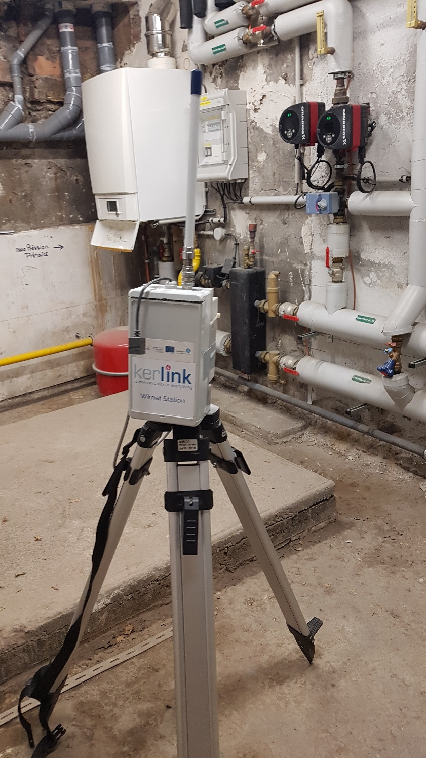
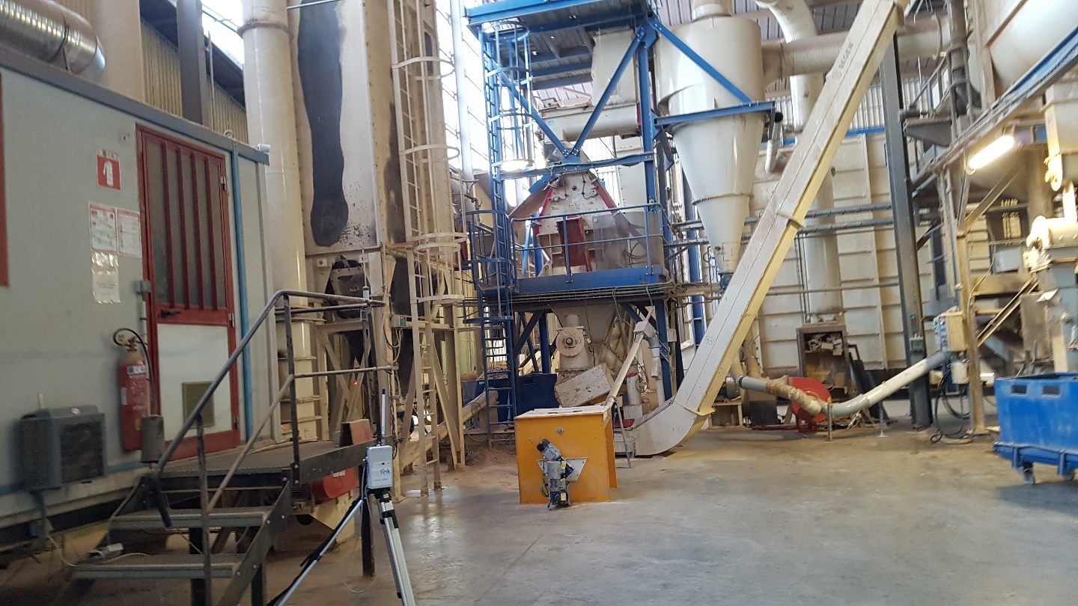
Valorisation industrielle
Partenaire industriel:
Contrat de collaboration recherche avec société Yesitis sur de l’expérimentation avec nœuds SoLo en mileux industriels
Sites expérimentés:
Fabrication de granulés de bois
Chaufferie industrielle

Slide 29
ConnecSenS: le projet fondateur
L’axe transverse « Instruments » du projet CAP2025 de l’I-Site
Les projets volcaniques et alpin
La valorisation industrielle
Le projet ConnecSenS2 → Laure

